Slide 1
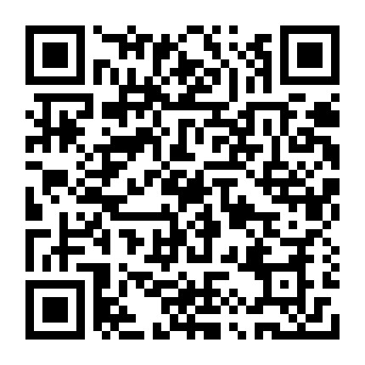
构建软件产品
孟宁
关注孟宁

Slide 2
构建软件产品
软件的集成和测试
软件的构建和发布

Slide 3

驱动代码和桩代码
驱动代码（Driver）是调用或触发一个特定软件模块执行的测试程序，一般也称为测试驱动，它通过传递一些测试用例（Test Case）来模拟该软件模块的执行上下文环境。
测试驱动
测试用例
软件模块

Slide 4
驱动代码和桩代码
桩代码（Stub）是一种模拟缺失的软件模块的特殊程序，它的主要目的是为了让依赖它的上层软件模块能正常测试执行，一般也称为测试桩。
软件模块
返回正确的结果
测试桩

Slide 5
总结
随着互联网、移动互联网以及虚拟化、云计算等技术的发展，软件要依赖的环境发生显著变化，当然这些变化本身也是软件塑造的结果。软件从复杂单体软件的以架构为中心向微服务架构的分布式软件转变，软件过程从CMM/CMMI向敏捷方法和DevOps转变。
重构作为编程的一种基本方法得到业界的普遍认同和采纳；微服务结构则有利于在更高的设计抽象层级上对软件进行重构；敏捷方法则进一步有利于在软件开发过程层面进行迭代和重构；DevOps则终极性地在业务、运维和效益层面进行快速迭代重构。

